Slide 1
Отчет о проведении профилактической недели «Равноправие»
9 – 13 декабря 2024 г.

Slide 2
Неделя правовых знаний «Равноправие», посвященная Всемирному дню прав человека в рамках недели проведены:
Викторины на темы:
– «Ты мимеешь право»;
– «Знание Конституции РФ»
Правовые беседы:
– «Права и обязанности граждан РФ»;
– «Административная и уголовная ответственность несовершеннолетних»»
Конкурс рисунков на тему «Права ребенка в картинках»
Тематические классные часы:
– «Знатоки права»;
– «Такие равные права, такие разные права»;
– «Конституция – основной закон государства»;
– «Кто строит на страже законв. Виновен – отвечай»;
– «Права подростков»
Беседы из цикла «Разговоры о важном», посвященные Дню Конституции на тему
«Главный закон страны»
Книжная выставка в картинках на тему
«Права и обязанности ребенка в РФ»
Просмотр фильмов в рамках «Киноуроки в школах России», с последующим обсуждением.
В рамках Недели были проведены родительские собрания в рамках которых были розданы следующие памятки: «Правила поведения для ваших детей», «Самовольный уход» и др.

Slide 3
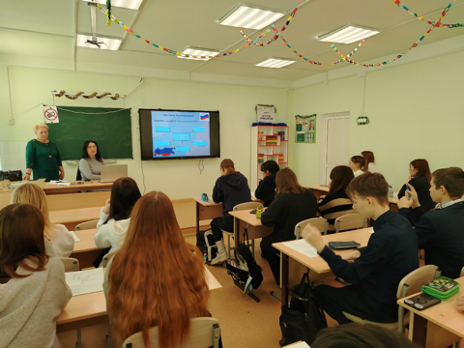
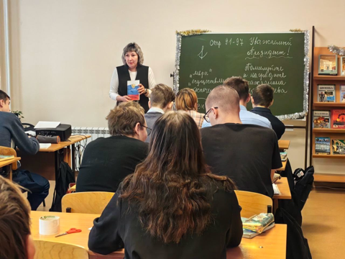
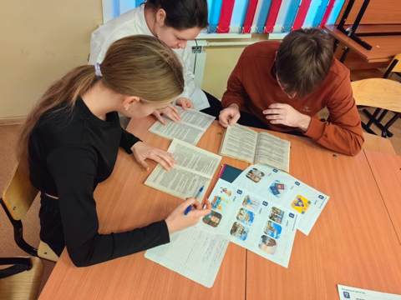
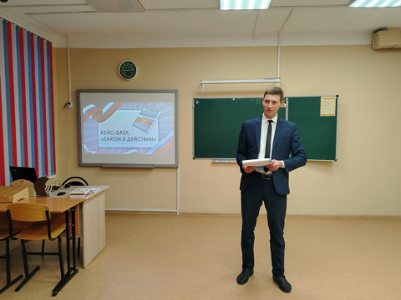
Все проведенные мероприятия способствовали повышению уровня правовых знаний среди участников образовательного процесса, профилактике правонарушений. Всего проведено 34 мероприятия, в которых приняли участие 1147 обучающихся, 620 родителей (законных представителя), 35 педагогов.

